Slide 1
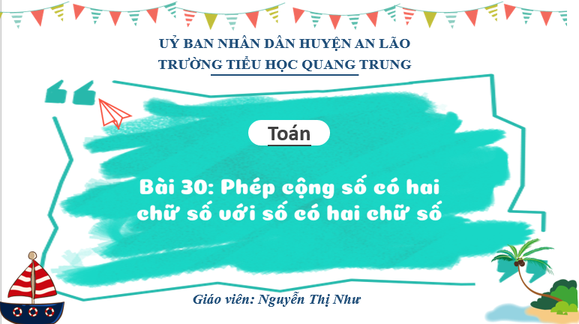

Slide 2








01

Slide 3

Toán

Slide 4
Đặt tính rồi tính.
1
10 + 47
23 + 54
61 + 35
58 + 41
10
23
61
58
+
+
+
+
47
54
35
41
57
77
96
99
Notes:
GV nên cho hs làm bảng lớp hoặc bảng con, sau đó đổi chiếu kết quả trên màn hình.Bai nay k phu hop khi hd tren man hinh

Slide 5
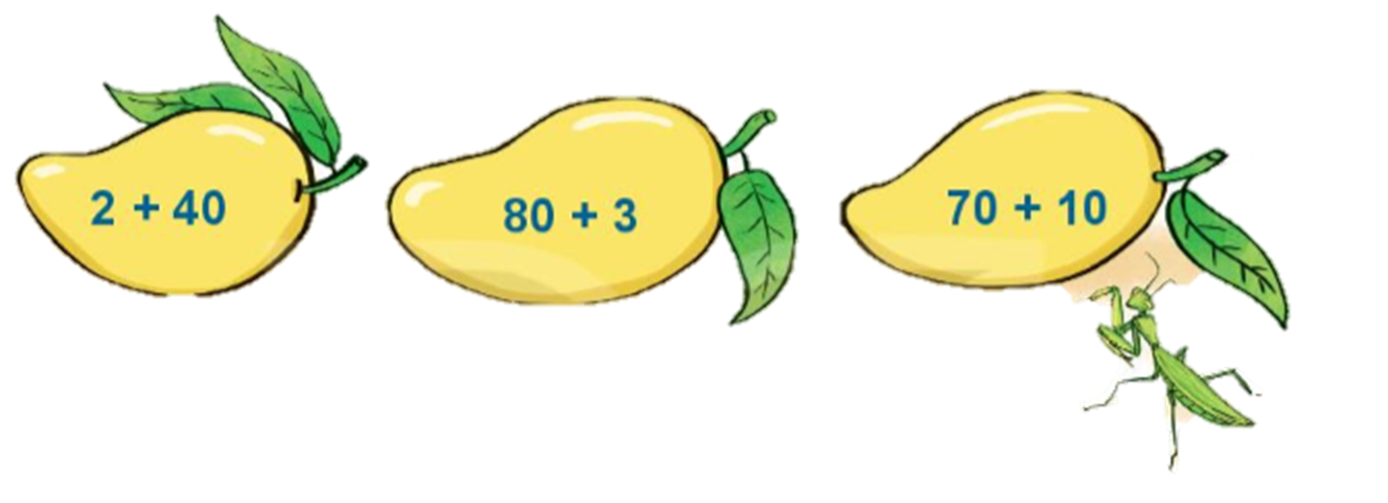
Quả xoài nào ghi phép tính có kết quả lớn nhất? Quả xoài nào ghi phép tính có kết quả bé nhất?
2
42
83
80
Bé nhất
Lớn nhất

Slide 6
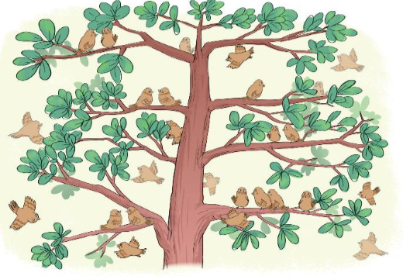
Trên cây có 15 con chim. Lát sau có thêm 24 con chim bay đến đậu cùng. Hỏi lúc này trên cây có tất cả bao nhiêu con chim?
3
? | + | ? | = | ?
15
24
39

Slide 7
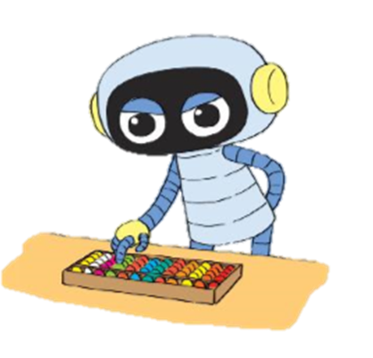
Tính nhẩm (theo mẫu).
4
30 + 20 = ? | 3 chục + 2 chục = 5 chục 30 + 20 = 50
10 + 50 =
20 + 40 =
30 + 30 =
30 + 40 =
40 + 30 =
20 + 50 =
10 + 20 =
10 + 30 =
10 + 40 =
60
70
30
60
70
40
60
70
50

Slide 8
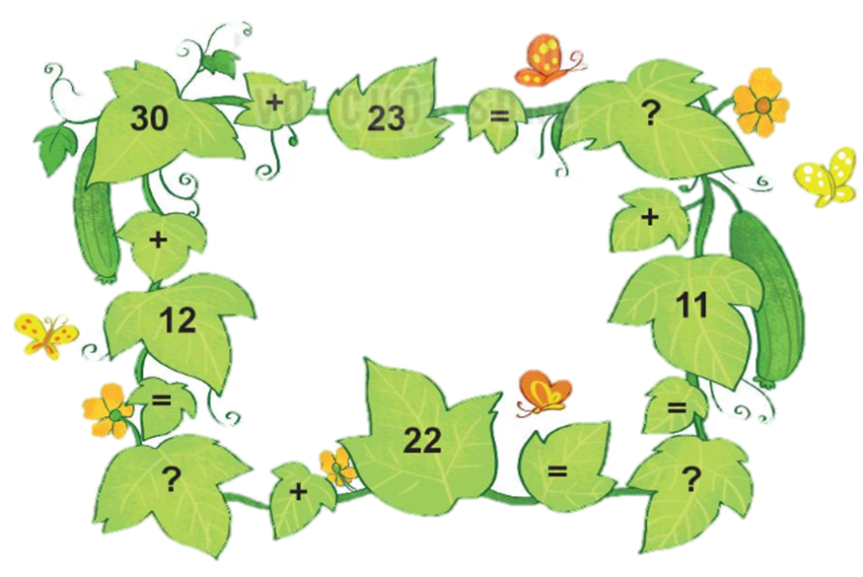
Tìm số bị rơi mất trong mỗi chiếc lá có dấu “?”
5
53
42
64

Slide 9



